Slide 1

Consommation énergétique et émissions de gaz à effet de serre
Cyril Bourgeois

Slide 2

La meilleure manière de commencer, c’est d’arrêter de parler et de s’y mettre.
Walt Disney

Slide 3




Présentation
1 - Analyse Exploratoire
2 - Prédiction des consommations énergétiques
3 - Prédiction des émissions de gaz à effet de serre
4 - Conclusions

Slide 4
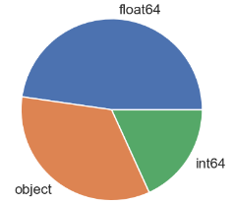
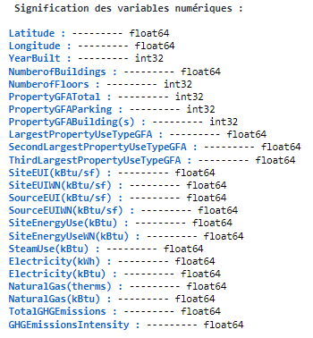
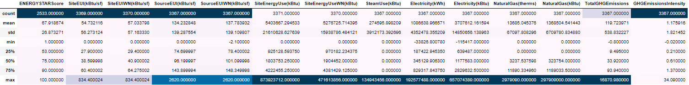
Analyse exploratoire
Les variables numériques :
3 groupes de variables distinctes :
Les variables relatives aux consommations énergétiques.
Les variables relatives aux surfaces occupées par les différentes activités dans les bâtiments.
Les variables relatives à la situation géospatiale et temporelle des bâtiments.

Slide 5
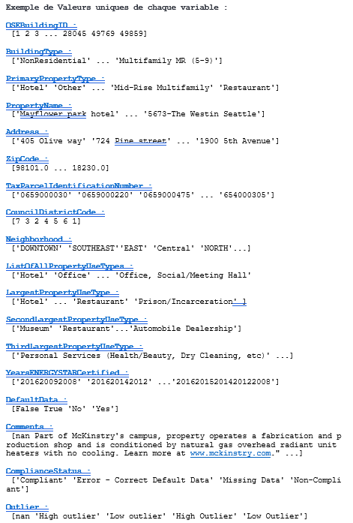
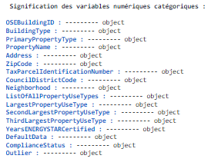
Analyse exploratoire
Les variables catégoriques :
3 groupes de variables distinctes :
Les variables relatives aux nom des activités présentes dans chaque bâtiment.
Les variables relatives à la qualité des données présentes dans notre DataFrame.
Les variables relatives à la situation géospatiale, temporelle et administrative des bâtiments.

Slide 6
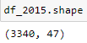
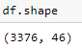
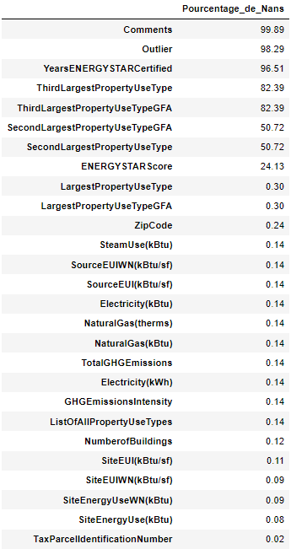
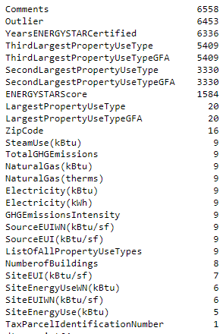
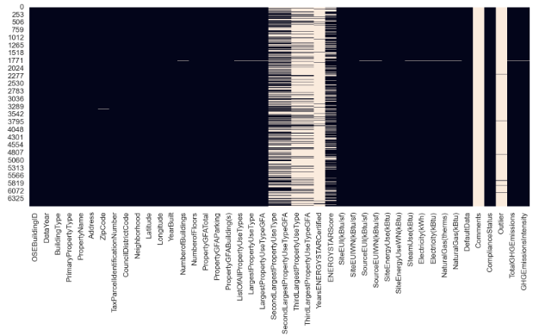
Données et datas additionnelles :
Analyse exploratoire
Nombre de lignes de données concernant 2015
Nombre de lignes de données concernant 2016
Valeurs manquantes dans les 2 jeux de données fusionnés :
En pourcentage %
En nombres

Slide 7
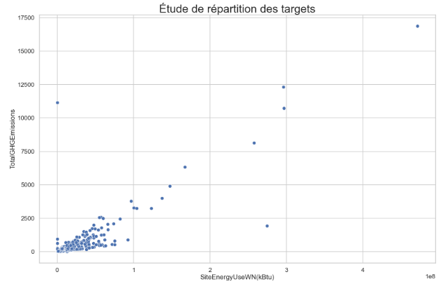
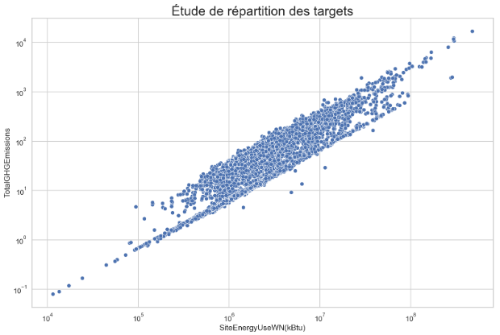
Les cibles à prédire :
TotalGHGEmissions : Représente la quantité totale des émissions de gaz à effet de serre associés à l'utilisation d'énergie dans un bâtiment.
SiteEnergyUseWN(kBtu) : Se réfère à l'utilisation d'énergie du site. Prend en compte les conditions climatiques et environnementales permet de comparer malgré divergences climato-environnementales.
Répartition avec échelle logarithmique :

Slide 8
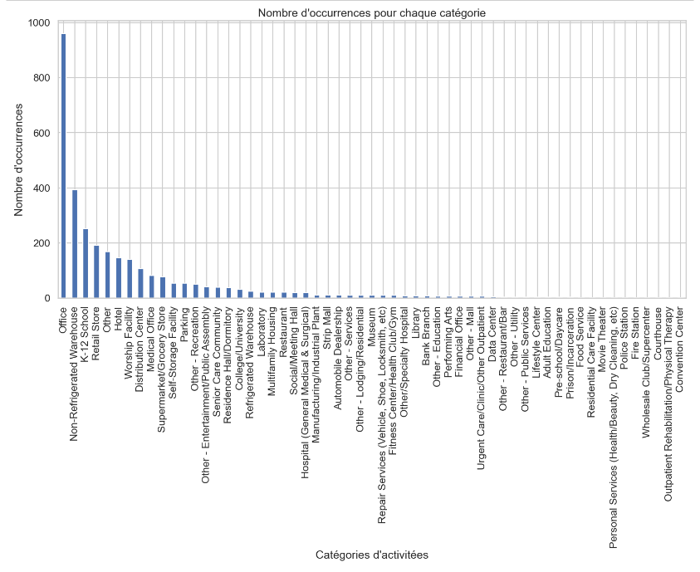
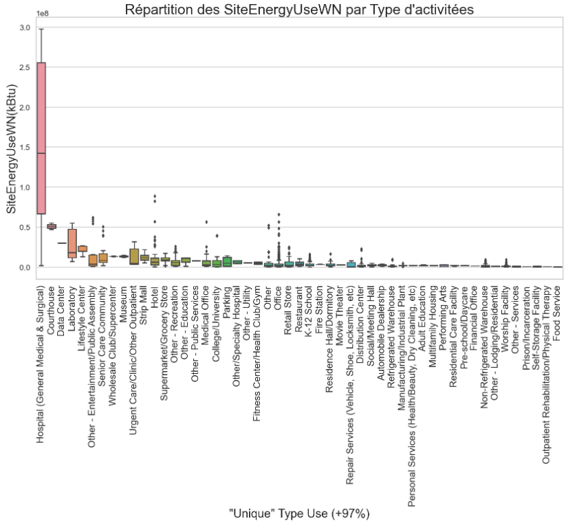
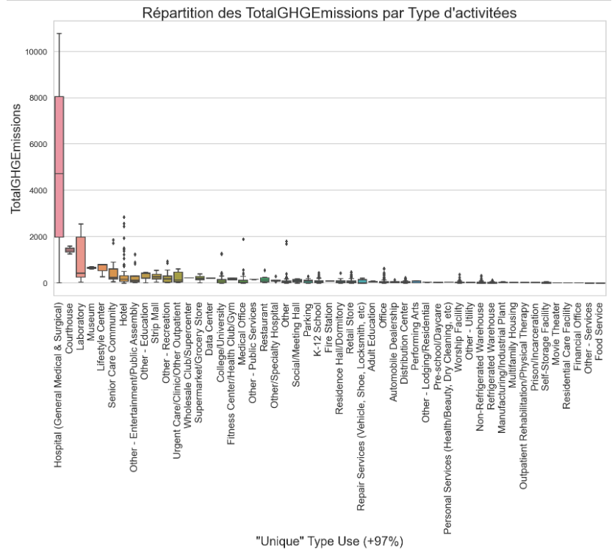
Informations intéressantes :
Répartitions :
Nombre de type d’activités recensé

Slide 9
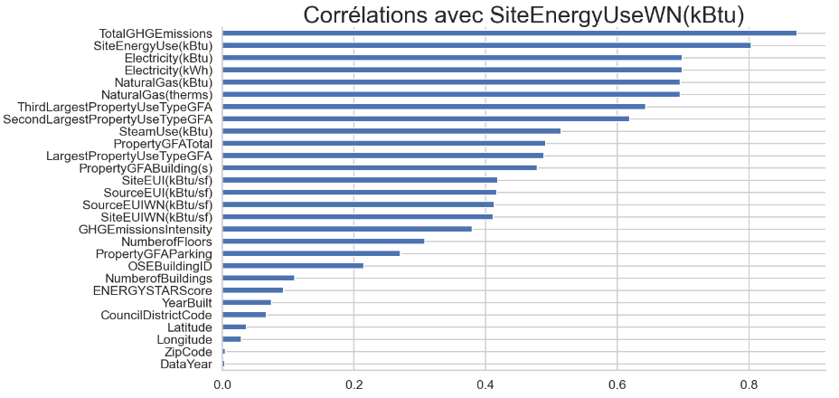
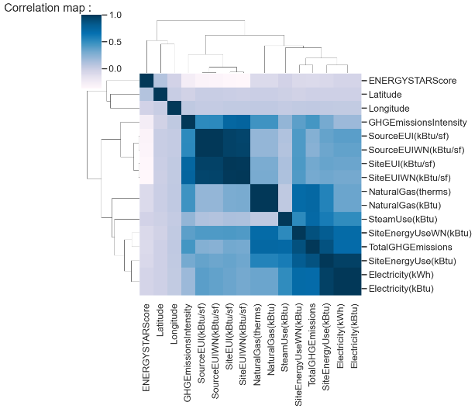
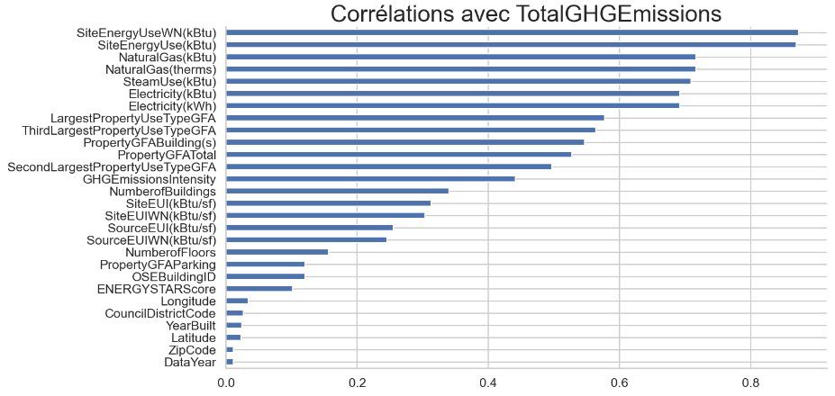
Corrélations des variables avec les cibles à prédire

Slide 10


Preprocessing
Transformation des variables agrégées.
Logic Cases de traitement des anomalies.
Traitement des valeurs manquantes.
Traitement des outliers et des valeurs aberrantes.
Feature Engineering.

Slide 11
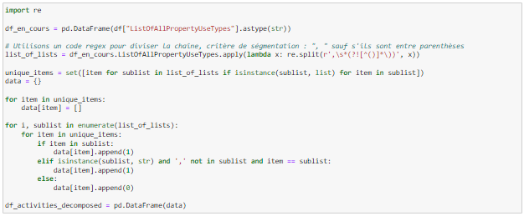
Transformation des variables agrégées
ListOfAllPropertyUseTypes : Variable très importante mais très mal présentée dans le DataFrame, nous réaliserons un premier traitement pour lui donner la même forme que dans nos datas originales puis nous utiliserons un code REGEX afin de créer une colonne avec la valeur 1 ou 0 selon que l’activité est réalisée dans le bâtiment (ligne de données).
Data Additionnelles (2015) :
Data Originales (2016) :

Slide 12
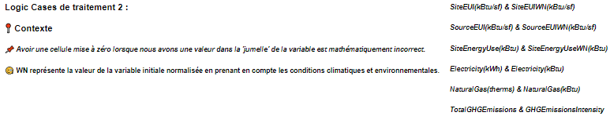
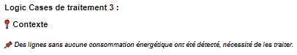
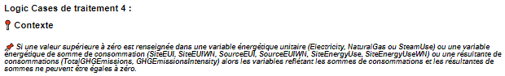
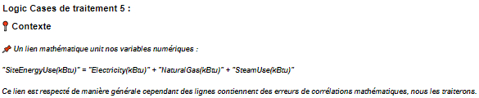
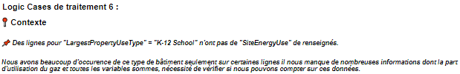
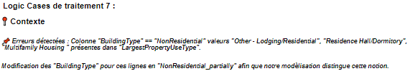
Logic Cases de traitement des anomalies

Slide 13
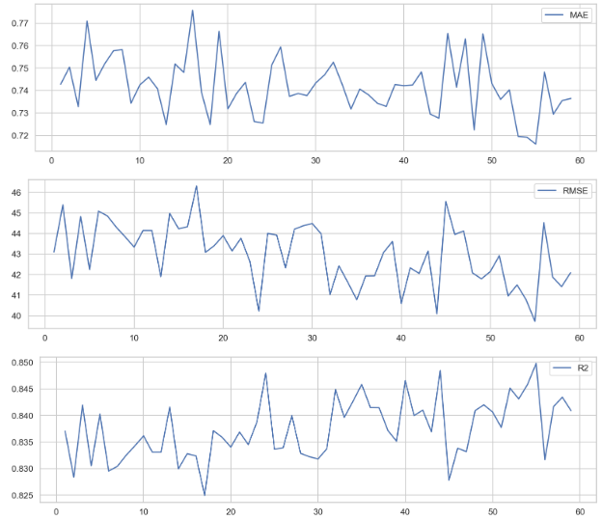
Traitement des valeurs manquantes
2 styles d’imputation testés :
Avec un SimpleImputer de chez Sklearn (« most_frequent » pour catégorique et « mean » pour numérique).
Résultats sur SiteEnergyUse :
Avec un système d’imputation avancé couplant AutoGluon pour prédire une variable catégorique et un IterativeImputer pour les autres variables numériques. (L’IterativeImputer utilise par défaut un ExtraTreesRegressor)
Résultats sur SiteEnergyUse :
Tuning des n_features les plus corrélées pour optimiser l’IterativeImputer :
Choix de la méthode 2 d’imputation pour favoriser la MAE car nous allons ensuite utiliser des techniques de détection d’outliers et de feature engineering pour faire fondre notre RMSE.
De plus sur un test réalisé avec la seconde target et sans datas additionnelles la méthode 2 était nettement plus performante.
…

Slide 14
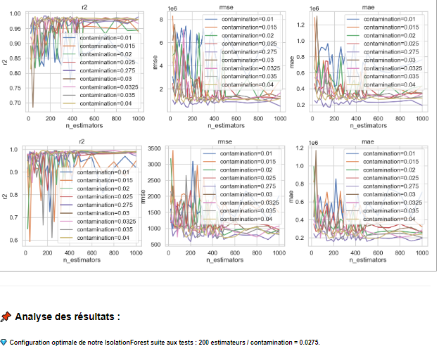
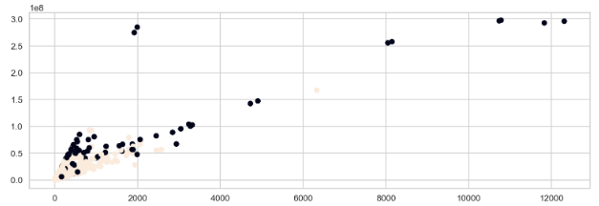
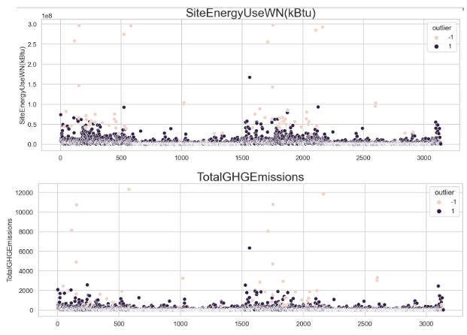
Traitement des outliers et des valeurs aberrantes
Boucle de test réalisée avec un lightGBM en sortie et une modification des hyparamètres de l’IsolationForest afin de sélectionner la meilleure contamination et la meilleur nombre d’estimateurs.
Aperçu des résultats sur SiteEnergyUse et TotalGHGEmissions :

Slide 15

Feature Engineering
Sachant que nous allons supprimer toutes les variable de somme de consommation et que nous devons préparer un système qui n’aura pas accès aux variables de consommations nous allons créer un maillage de moyenne pour chaque catégorie afin de pouvoir aider notre algorithme à apprendre.
X Pourcentages compositionnels de typologie et consommations sur consommation totale.
X Création d’une fonction de feature affiliation afin de récupérer les moyennes de chaque type de consommation pour chaque type d’usage principal de chaque bâtiment.
X Création de variables polynomiales afin de caractériser des liens de 3ème et 4ème degrés entre les variables principales.
(Par exemple PrincipalTypeUse_EnergyUse*SecondPrincipalTypeUse_EnergyUse).
X Création de fonctionnalités polynomiales d’interaction entre nos variabes

Slide 16

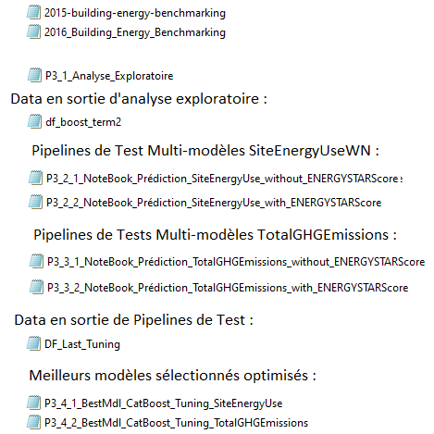
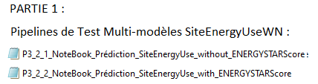
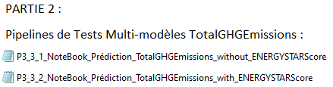
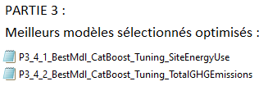
--- MACHINE LEARNING ---

Slide 17


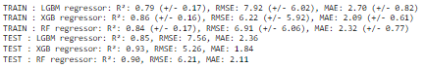
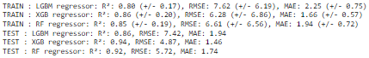

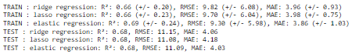

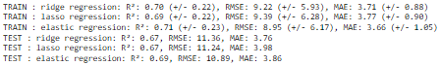
Pipelines de test SiteEnergyUse:
Haut = sans ENERGYSTARScore
Bas = avec ENERGYSTARScore
Régression linéaire
LGBM, XGBoost, CATBoost, RandomForest
IN TEST… i’m learning…
Results need to be explore
Ridge, Lasso, Elastic
NeuralNetwork
Scalers :
Régression linéaire, ridge, lasso, elastic au StandardScaler.
Lgb, xgb, cat et nn au MinMaxScaler
Encodage :
Régression linéaire, ridge, lasso, elastic, lgb, xgb, cat et nn au OneHotEncoder.
Lgb, xgb, cat et nn au MinMaxScaler
Cat au CatBoostEncoder

Slide 18
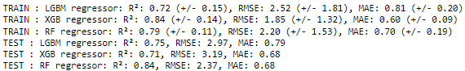
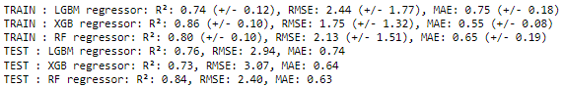
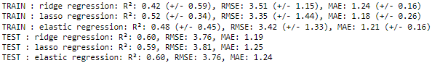
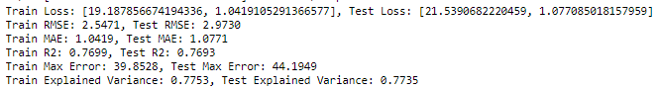
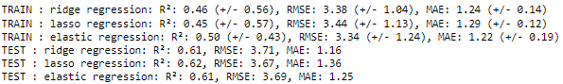
Pipelines de test TotalGHGEmissions :
Haut = sans ENERGYSTARScore
Bas = avec ENERGYSTARScore
Régression linéaire
LGBM, XGBoost, CATBoost, RandomForest
Ridge, Lasso, Elastic
NeuralNetwork
Scalers :
Régression linéaire, ridge, lasso, elastic au StandardScaler.
Lgb, xgb, cat et nn au MinMaxScaler
Encodage :
Régression linéaire, ridge, lasso, elastic, lgb, xgb, cat et nn au OneHotEncoder.
Lgb, xgb, cat et nn au MinMaxScaler
Cat au CatBoostEncoder

Slide 19

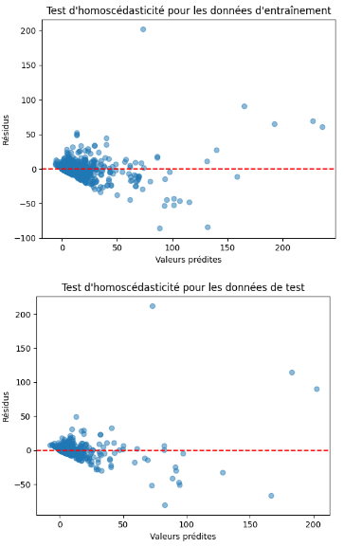
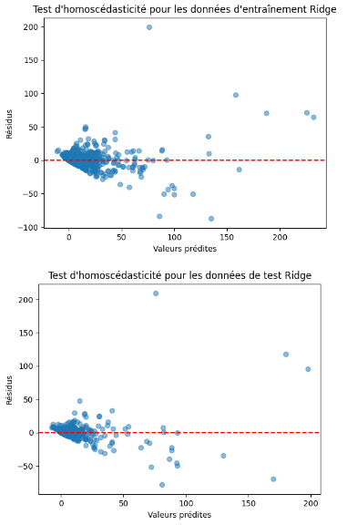
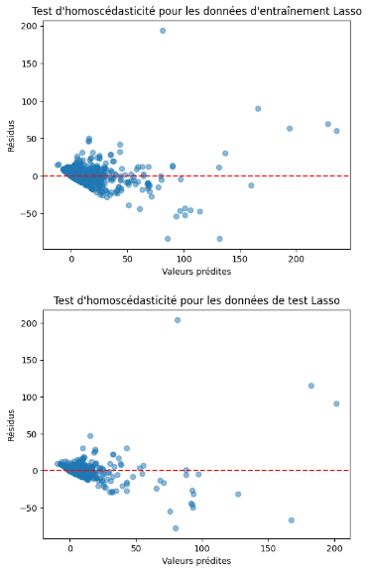
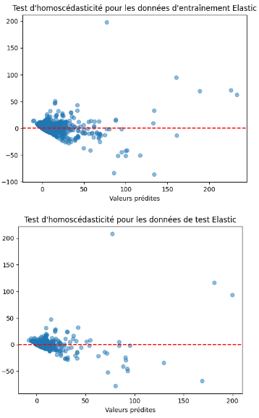
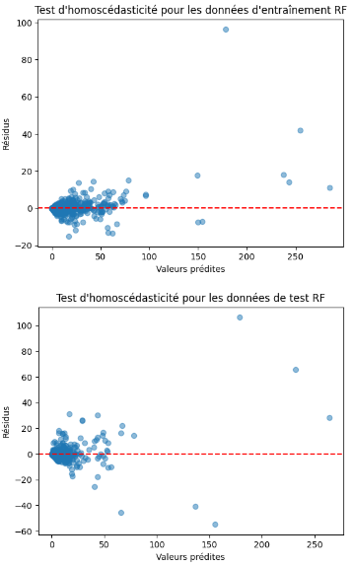
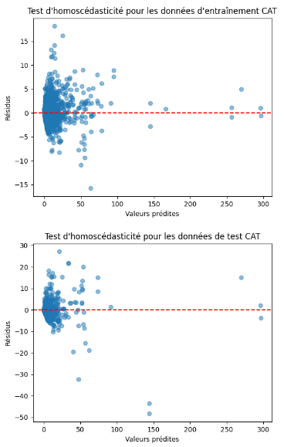
Exemple d’Analyse des résidus (sans ENERGYSTARScore) :
SiteEnergyUseWN

Slide 20
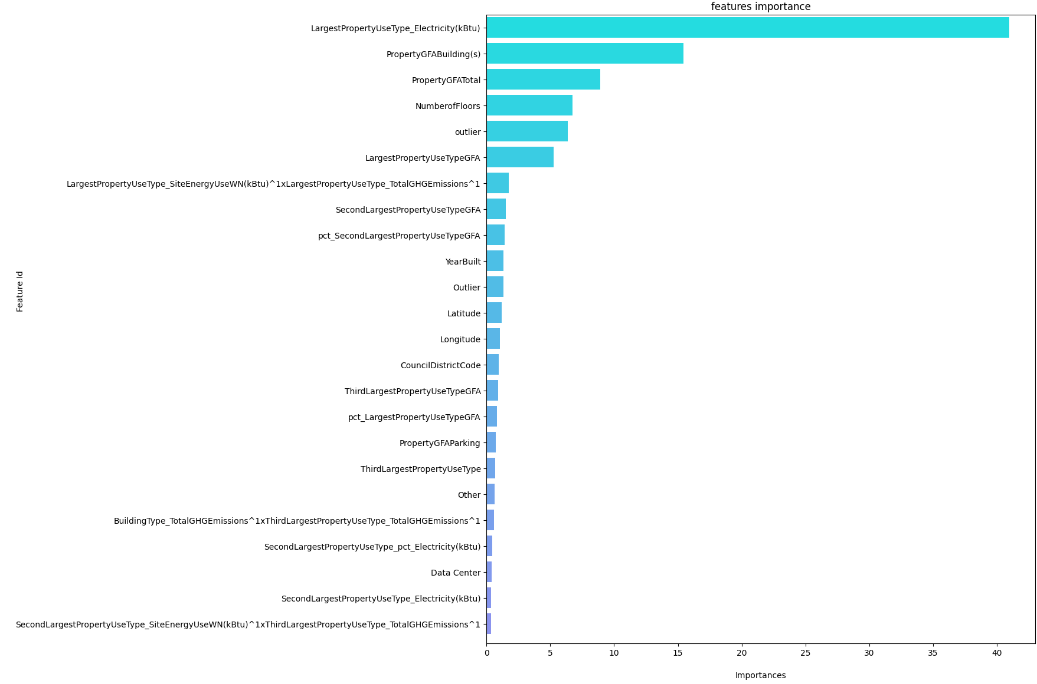
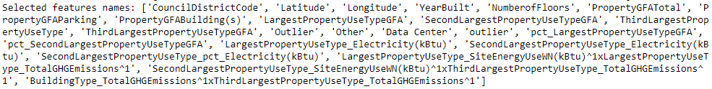
Feature Importance pour SiteEnergyUse
24 variables retenues, voici les plus importantes au feature importance.

Slide 21






Tuning best_mdl pour SiteEnergyUse
Résultats sur TEST Sans / Avec ENERGYSTARScore

Slide 22


Feature Importance pour TotalGHGEmissions
39 variables retenues, voici les plus importantes au feature importance.

Slide 23






Tuning best_mdl pour TotalGHGEmissions
Résultats sur TEST Sans / Avec ENERGYSTARScore

Slide 24


Valeurs de Shapley :

Slide 25

Merci Pour votre attention Besoin ultérieurs :
Cyril BOURGEOIS
cyril.bgs.dev@gmail.com

